Slide 1
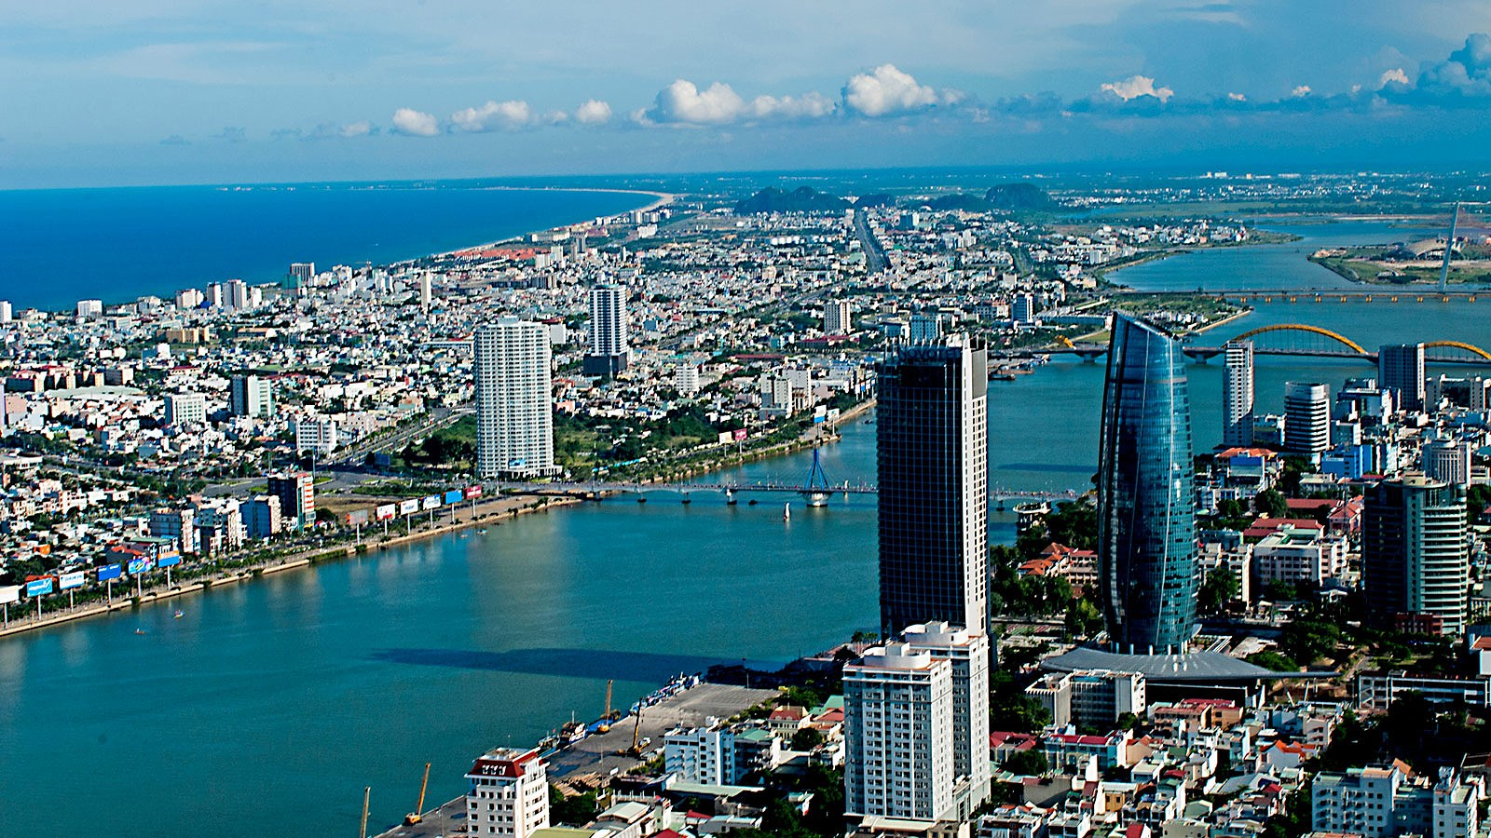
Đà Nẵng – Thành phố đáng sống

Slide 2
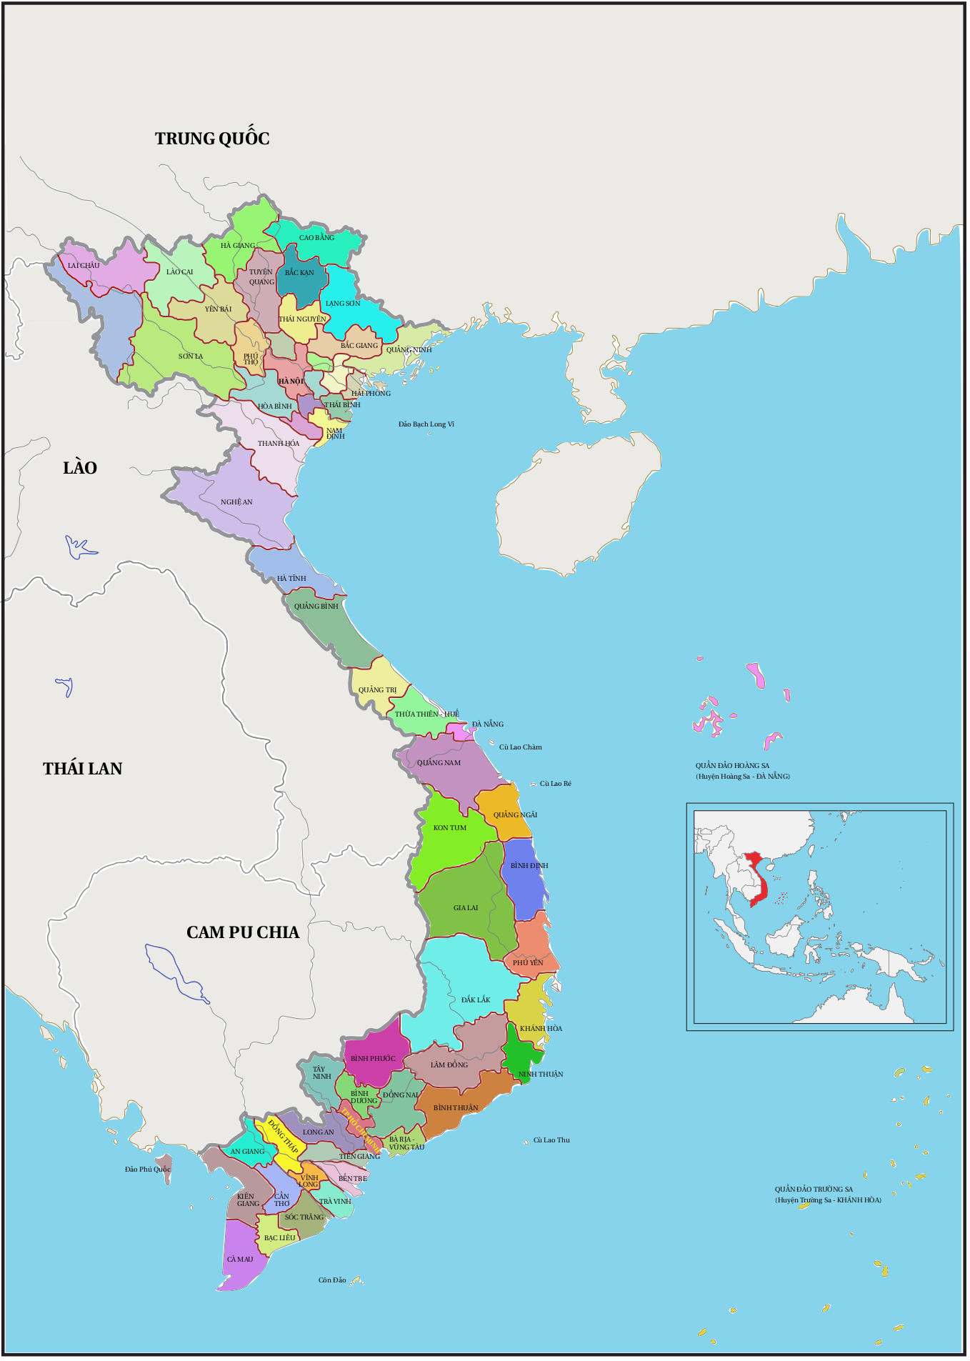
Vị trí địa lý
Nằm ở miền Trung Việt Nam với khoảng cách gần như chia đều giữa thủ đô Hà Nội và thành phố Hồ Chí Minh.
ĐÀ NẴNG

Slide 3
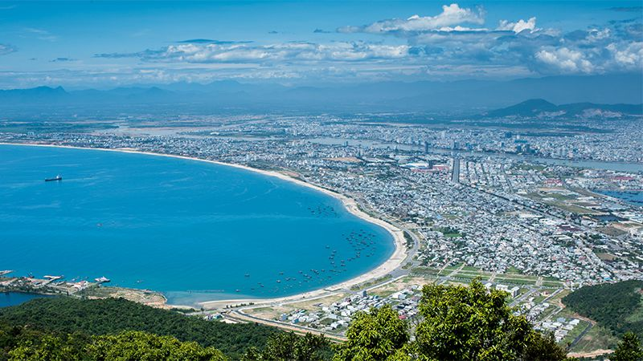
Bãi biển dài hơn 60 km.
Biển Mỹ Khê được tạp chí Forbes của Mỹ bình chọn là 1 trong 6 bãi biển quyến rũ nhất hành tinh.
Thành phố biển xinh đẹp

Slide 4
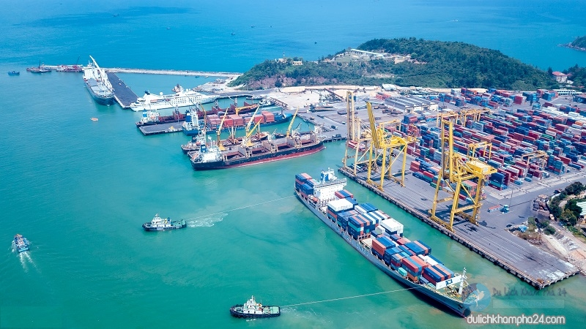
Cảng Tiên Sa
Nằm trong vịnh Đà Nẵng với diện tích 100km2 cùng hệ thống giao thông thuận lợi, Cảng Tiên Sa hiện là một khâu quan trọng trong chuỗi dịch vụ logistics của khu vực miền Trung Việt Nam. Cảng Đà Nẵng cũng được chọn là điểm cuối cùng của tuyến hành lang kinh tế Đông Tây, nối liền 4 nước Myanmar, Thailand, Lào và Việt Nam, là cửa ngõ chính ra Biển Đông cho toàn khu vực.

Slide 5
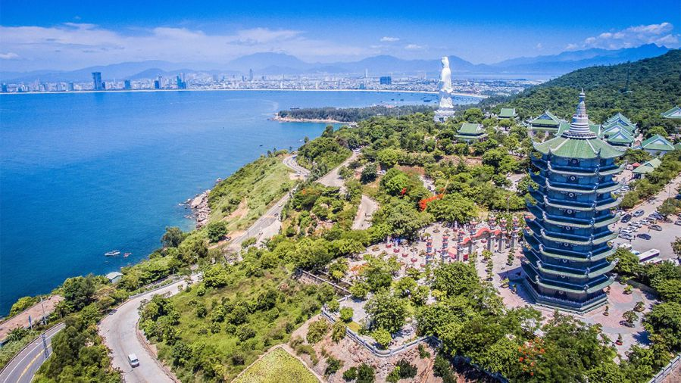
Bán đảo Sơn Trà
Bán đảo Sơn Trà còn có tên là núi Tiên Sa, gắn liền với truyền thuyết cảnh đẹp nơi đây đã quyến rũ các nàng tiên trên trời giáng trần xuống đây để vui chơi và thưởng ngoạn.

Slide 6
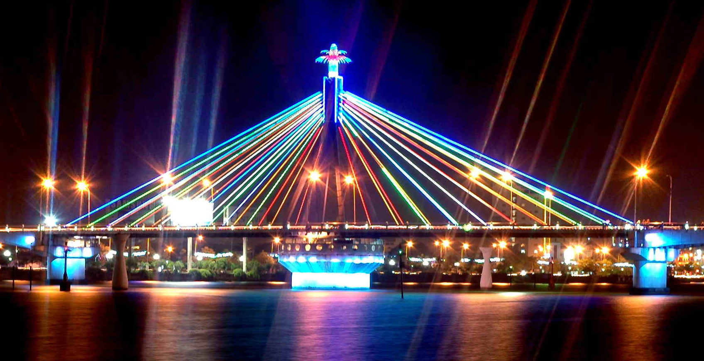
Thành phố của những cây cầu
Cầu sông Hàn – Niềm tự hào của người dân Đà Nẵng

Slide 7
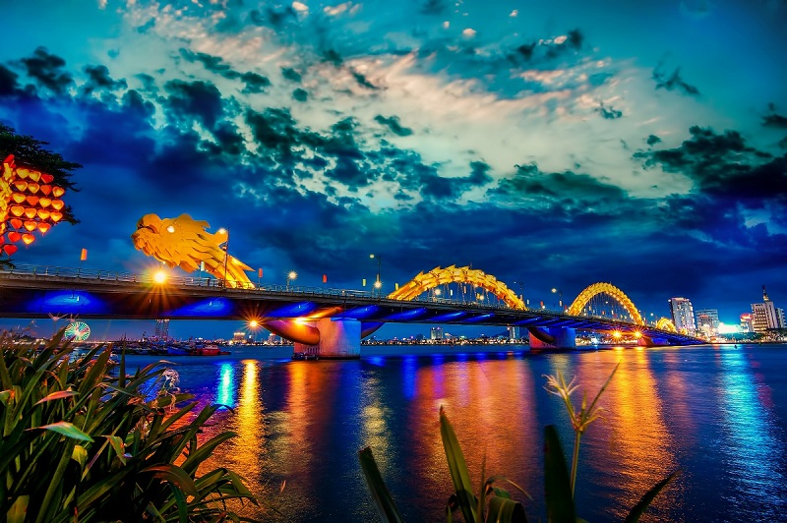
Thành phố của những cây cầu
Cầu Rồng

Slide 8
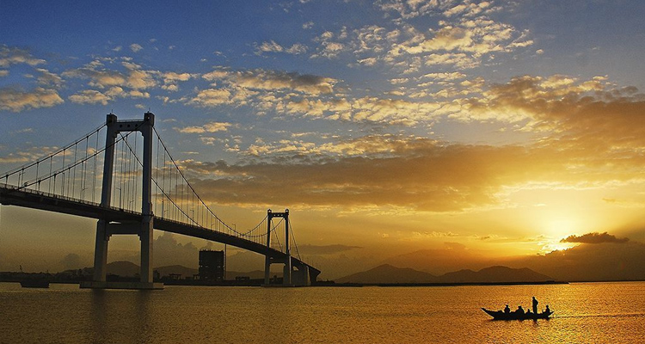
Thành phố của những cây cầu
Cầu Thuận Phước

Slide 9
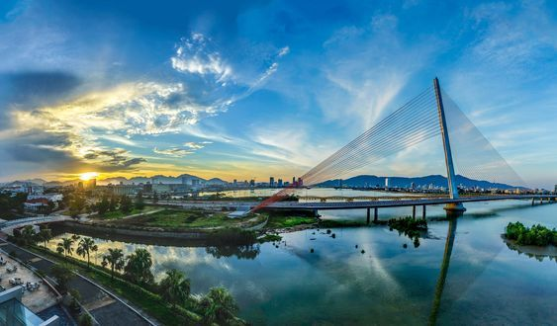
Thành phố của những cây cầu
Cầu Trần Thị Lý –
Cánh buồm ra biển lớn

Slide 10
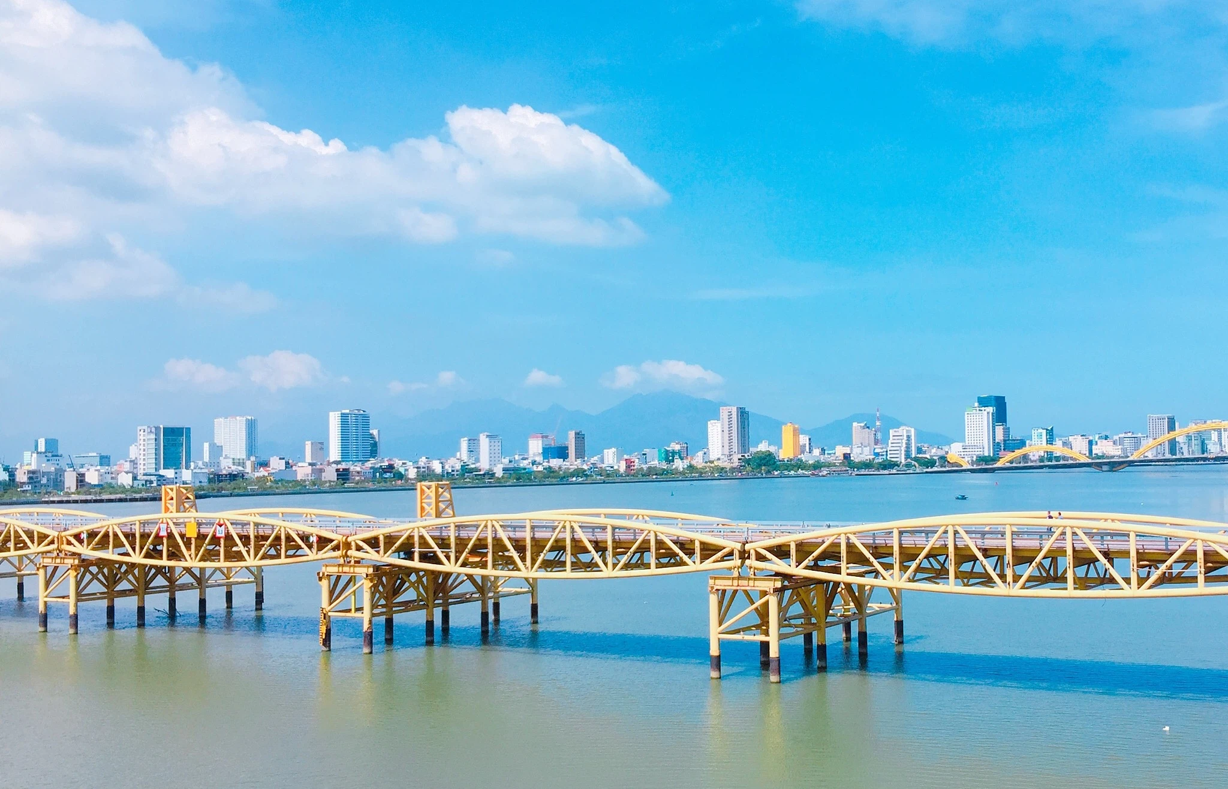
Thành phố của những cây cầu
Cầu Nguyễn Văn Trỗi

Slide 11
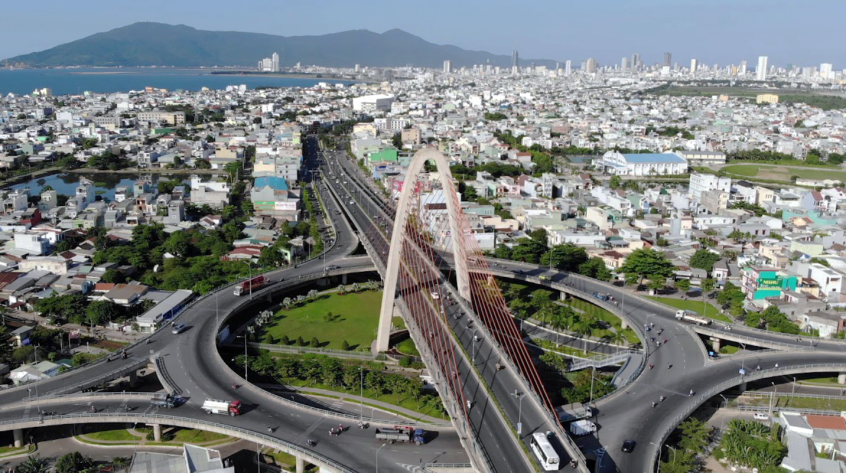
Thành phố của những cây cầu
Cầu vượt ngã ba Huế

Slide 12
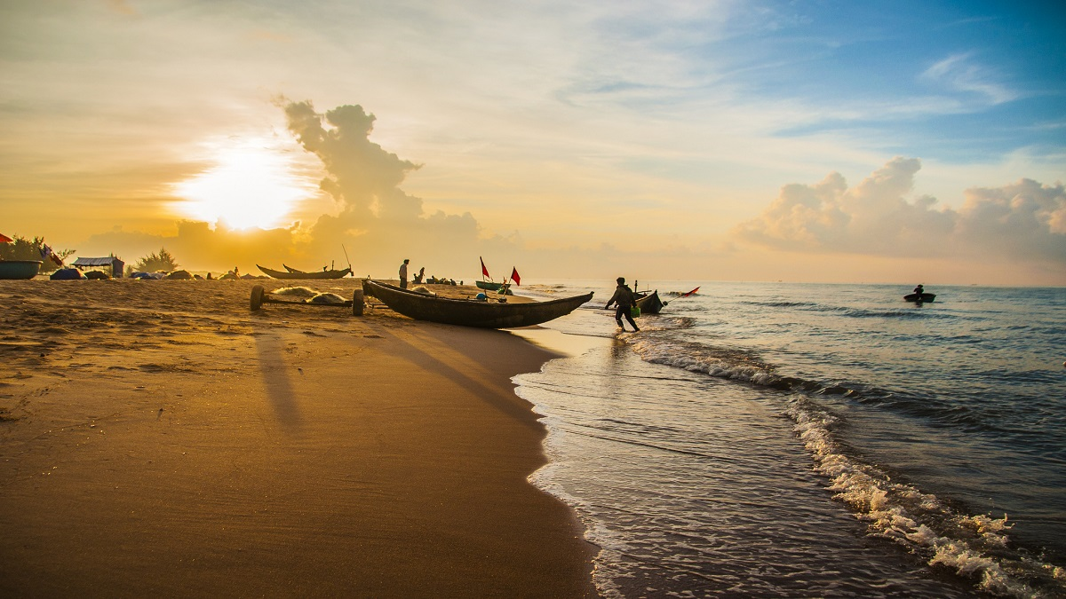
Người con đất biển
Cảnh đánh bắt cá buổi sớm mai của những người con đất biển.

Slide 13
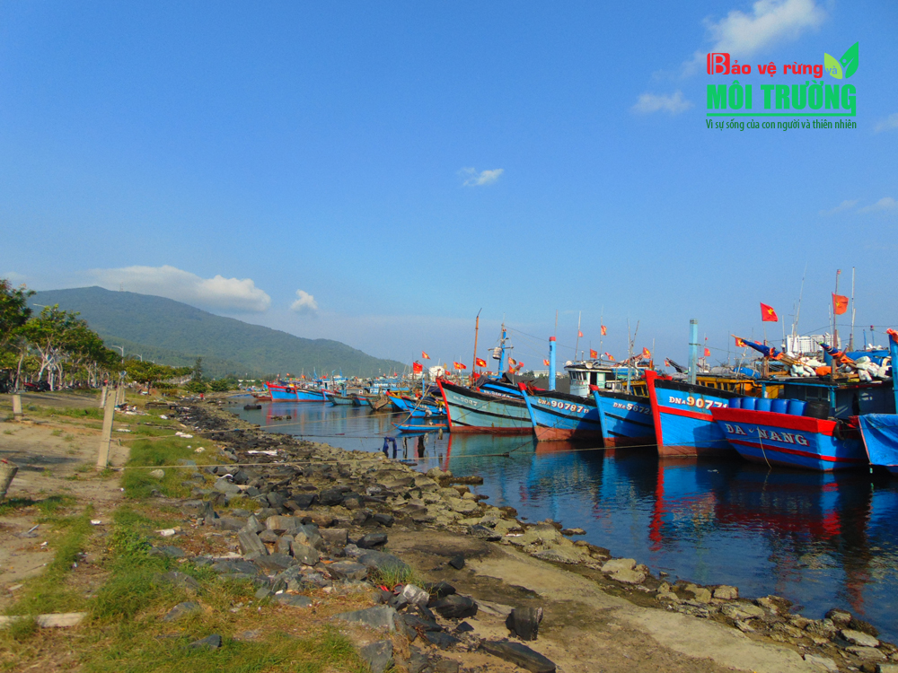
Âu thuyền Thọ Quang Đà Nẵng

Slide 14
Nụ cười luôn thường trực trên môi – mỗi người dân là một hướng dẫn viên thân thiện, hiếu khách

Slide 15
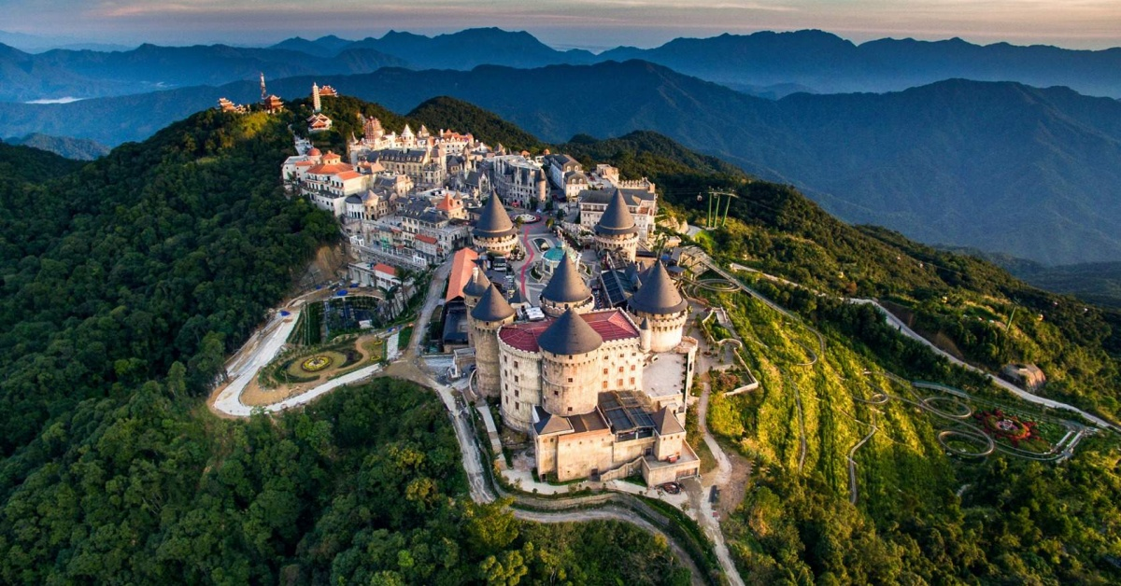
Danh lam thắng cảnh
Bà Nà Hills toạ lạc ở huyện Hòa Vang, nằm cách trung tâm thành phố Đà Nẵng khoảng 25km về phía Tây Nam, nằm ở độ cao 1487m so với mực bước biển. Đây được xem là thiên đường nghỉ dưỡng đẳng cấp Châu Âu giữa lòng thành phố Đà Nẵng, hàng năm, Bà Nà Hills thu hút hàng triệu lượt khách trong và ngoài nước ghé thăm.

Slide 16
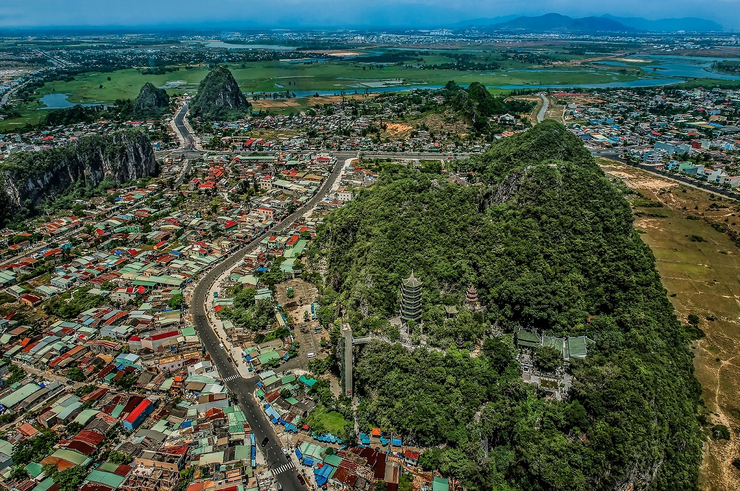
Khu danh thắng Ngũ Hành Sơn

Slide 17
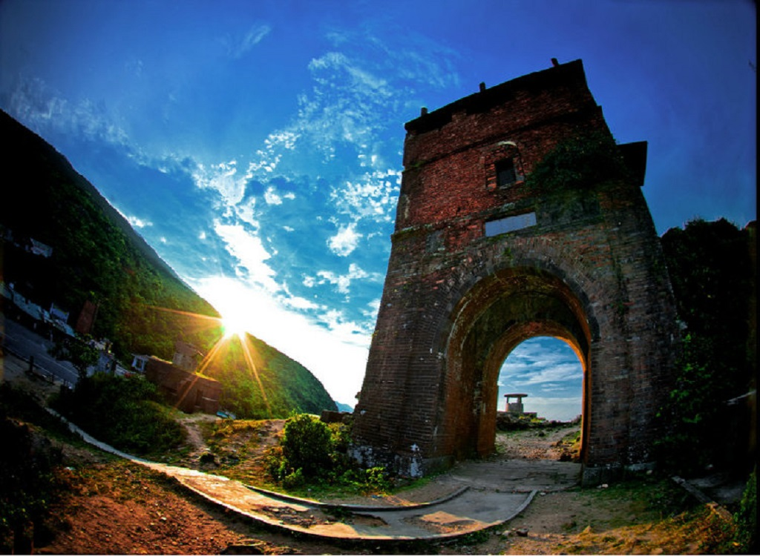
Đèo Hải Vân
Đèo Hải Vân được mệnh danh “Thiên hạ đệ nhất hùng quang”
Hải Vân Quan, một cửa ải quan trọng được khởi công xây dựng từ thời nhà Trần

Slide 18
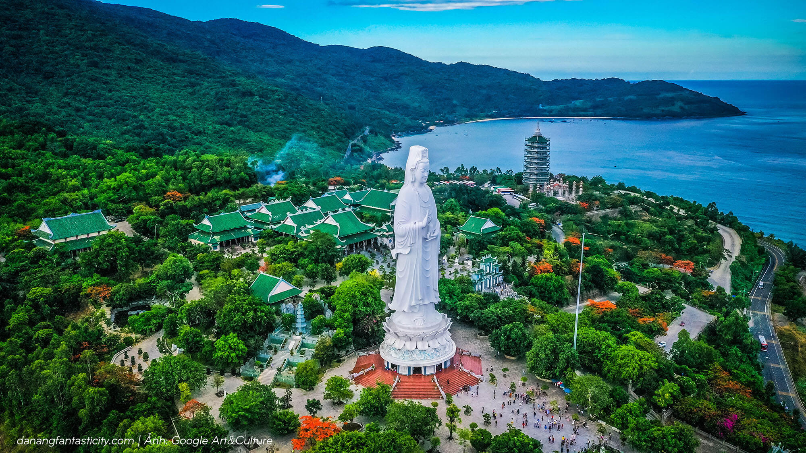
Chùa Linh Ứng Sơn Trà được xem là cõi Phật giữa chốn trần gian.

Slide 19
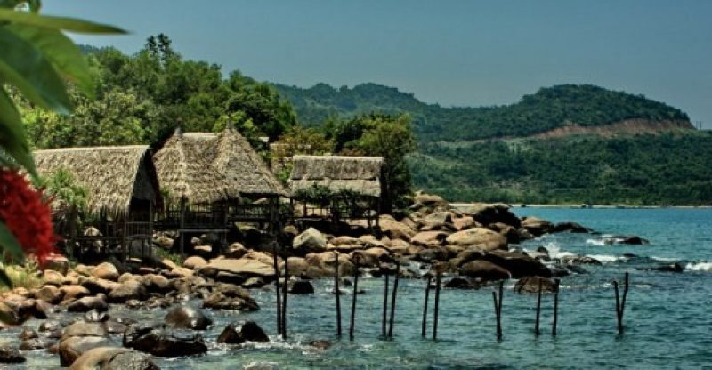
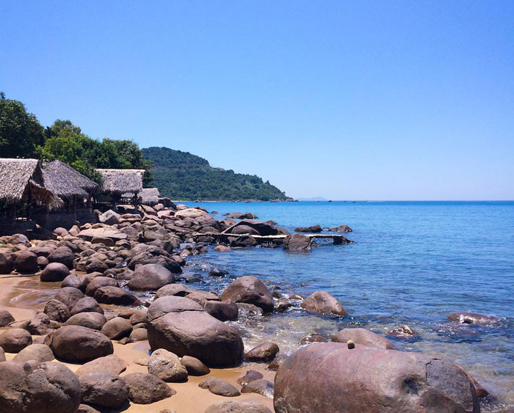
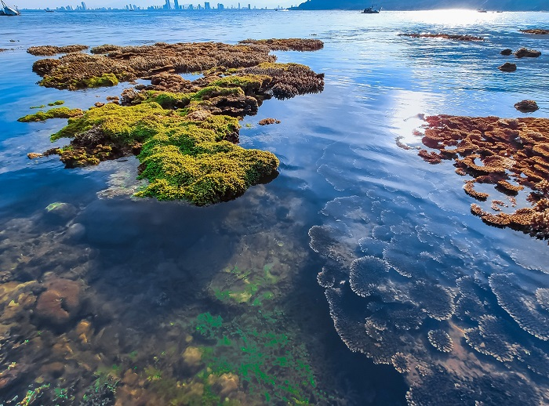
Bãi bụt
Bãi Rạng
Bãi đá Obama

Slide 20
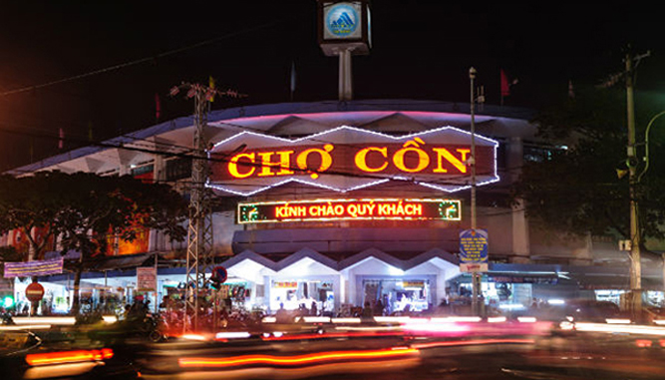
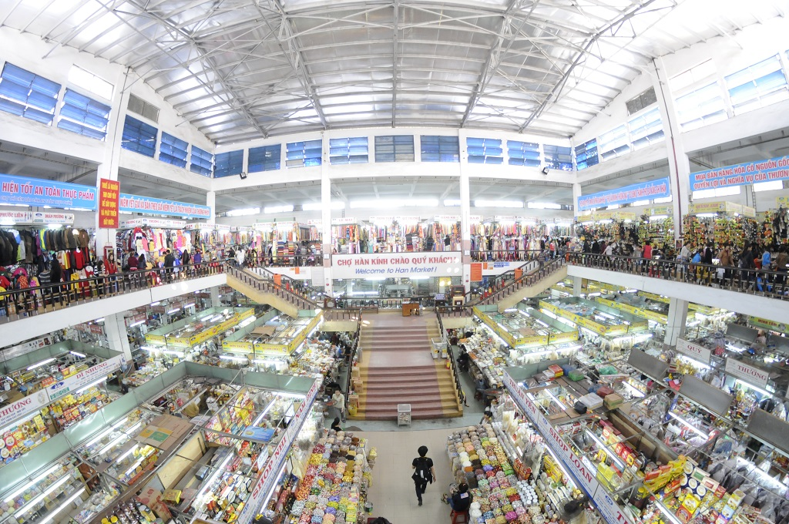
Chợ Hàn và chợ Cồn

Slide 21
Tự hào Đà Nẵng quê hương tôi!

